Slide 1
Github en Unity
building games together

Slide 2
Lesplan Skill versioncontrole 2.3
Studenten leren de basisprincipes van Git en GitHub.
Studenten leren samenwerken aan een Unity-project met behulp van versiebeheer.
Studenten maken een opzet voor een eenvoudige game in Unity.

Slide 3
Benodigdheden
Computers met Unity geïnstalleerd.
Git geïnstalleerd
CLI
mag ook met een GUI Git Desktop (https://desktop.github.com/download/)
GitHub-accounts voor elke student.
Een projector voor demonstratie.
Template Unity-project (optioneel).opzet voor een eenvoudige game in Unity.

Slide 4
Opdracht 2-3 Unity en Github

Slide 5
Maak een team
Ga in een team bij elkaar zitten
Bepaal wie de lead developer van het team is

Slide 6

Lead developer
Open GitHub
Bepaal de versie.
Voorkeur dat iedereen in dezelfde versie gaat werken. Als teamleden een andere versie hebben, biedt github de mogelijkheid om de juiste versie te downloaden en te installeren

Slide 7
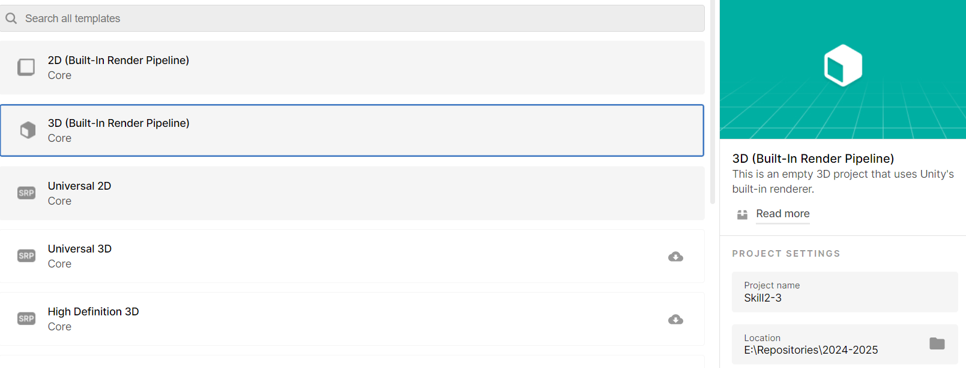
Lead-developer vervolg
Maak een Unity-project aan

Slide 8
Lead dev vervolg
Initieer m.b.v. de teminal een lokale repository
Voeg een README.md toe
Voeg een .gitignore (voor unity door)
Gebruik bijvoorbeeld https://www.gitignore.io/
Pak de MiniMarketModels-bestand uit te plaats de map FBX format in de map Assets
Open Git Desktop en add deze lokale repository
Publiceer deze

Slide 9
Lead dev vervolg
Open Git Desktop en add deze lokale repository
Publiceer deze repository op Git Hub
Voeg de teamleden als collaborators toe

